Slide 1
Evaluación de Impacto: RCT
Francesco Bogliacino

Slide 2
RCT
El investigador tiene control sobre el mecanismo de asignación de las unidades al tratamiento (diferente de estudio observacional);
Notación:
D=1 es la asignación al tratamiento del cual estudiamos el impacto
Y es el outcome
Ojo por favor que D->Y es algo que tiene que tener sentido teóricamente (tiene que existir un canal causal teórico), éticamente (no podemos hacer el RCT de la apendicectomia) o no se trivial (El RCT de las gafas en China)
Asignación a tratamiento está basado en mecanismo de aleatorización:
Independencia de los resultados alternativos potenciales
Esto implica que el supuesto de independencia se cumple por DISEÑO, ex ante

Slide 3
Validez
Validez es propiedad de una proposición sobre la experiencia. En este contexto hablamos de validez de un estudio empírico y se refiere a las inferencias que hagamos a partir del mismo:
Interna: qué tan “confiados” estamos que se cumpla la proposición A que inferimos desde el estudio (los datos X). En práctica ya que nuestro enfoque es causal en 99% de los casos, es una propiedad de verdad de una inferencia causal;
Externa, dado que se afirma A en el estudio X, que tan “confiados” estamos que A alique para Estudio X1. Una manera de verlo es X={U, T, O, S}, qué tanto podemos “generalizar” a otros U*, T*, O*, S*

Slide 4
Muestra finita vs población
Si consideramos cualquier estudio X como la población de interés, entonces eliminamos la variabilidad de la muestra;
Sin embargo siempre tendremos incertidumbre por el hecho que aun observando todas las unidades no observamos todos los estados:
Si la población es de 10 unidades, y las observamos todas, igual no observamos toda las unidades bajo D=1 o D=0

Slide 5
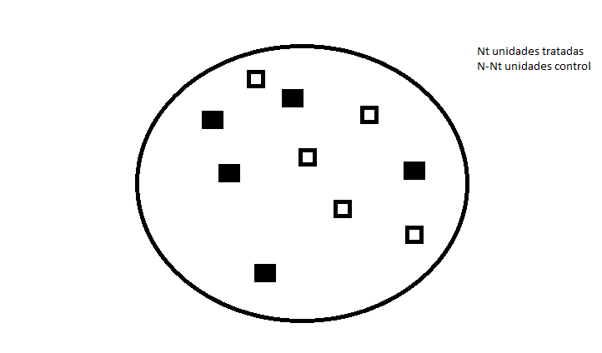
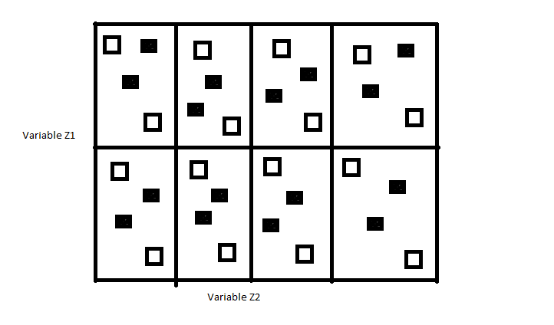
RCT

Slide 6
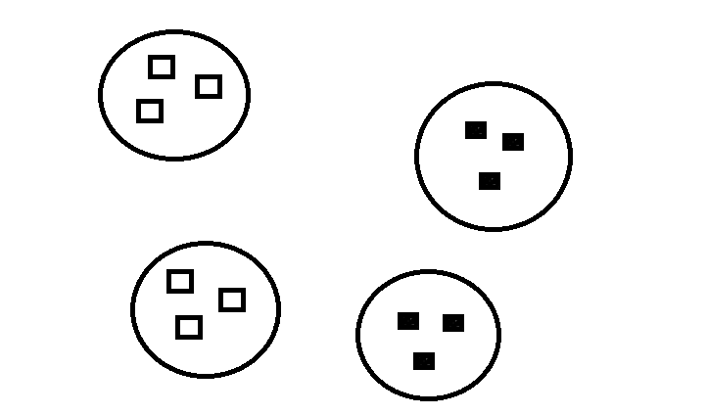
Clustered design
Cuando las unidades tienen riesgo de “contaminación”
Estudiantes en la misma escuela
Familias en el mismo pueblo

Slide 7
Analysis
Vamos a ver el do file, los que tienen stata descarguen ritest
Los que usan R ya tienen conduct_ri

Slide 8
Cosas importante en el análisis
Qué presentamos en término de estadísticas descriptivas?
Estamos aleatorizando, esto implica que asignación a tratamiento no depende de ninguna característica observable o no observable;
Por esto muchas veces se presenta una tabla que compara los valores de las observables en tratamiento y control, con una prueba (ejemplo de medias) para ver si son sistemáticamente diferentes

Slide 9
El uso de controles en la regresión
No tienen que ser “causados” por el tratamiento, o filtran una parte del efecto causal
Está bien si tienen buena correlación con el outcome (si la corr es baja reducen la precisión);
Si la aleatorización tiene problemas, sirven para reajustar ex post
[Do files]

